Slide 1


ГАУЗ РБ ДЕТСКАЯ СТОМАТОЛОГИЧЕСКАЯ ПОЛИКЛИНИКА №3 г. УФА
СОТРУДНИКИ БАШКИРСКОГО ГОСУДАРСТВЕННОГО МЕДИЦИНСКОГО УНИВЕРСИТЕТА, ВЛОЖИВШИЕ ВКЛАД В РАЗВИТИЕ СЛУЖБЫ ДЕТСКОЙ СТОМАТОЛОГИИ РЕСПУБЛИКИ БАШКОРТОСТАН

Slide 2

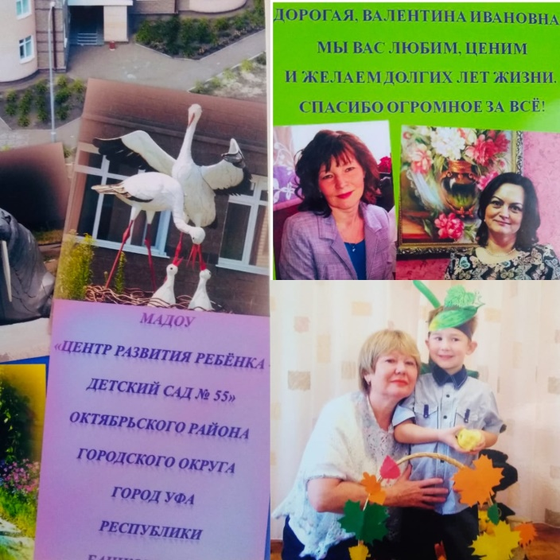
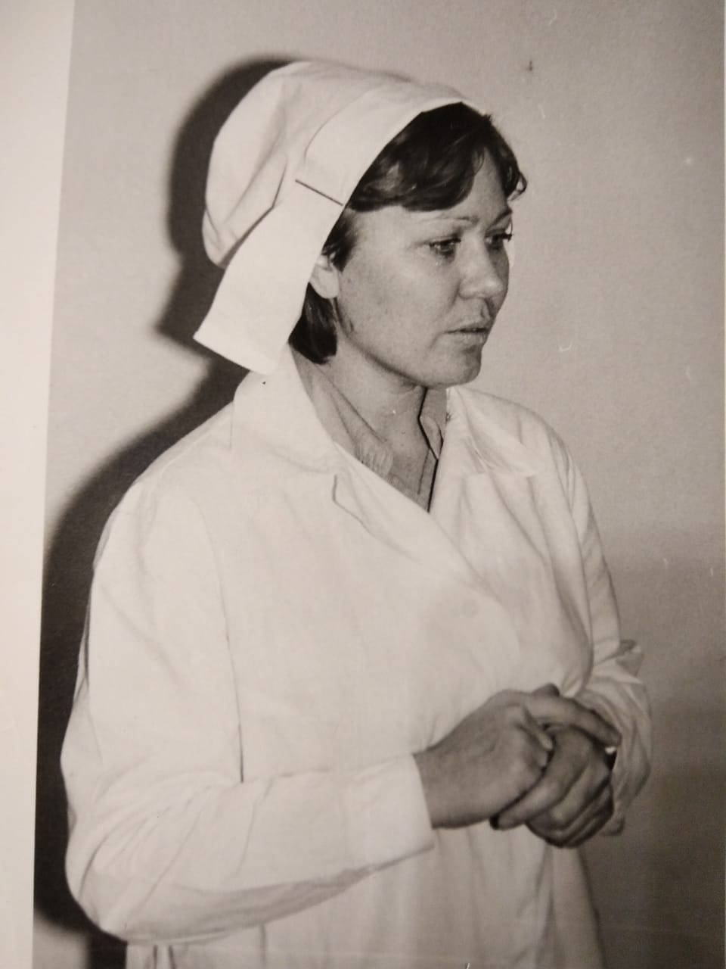
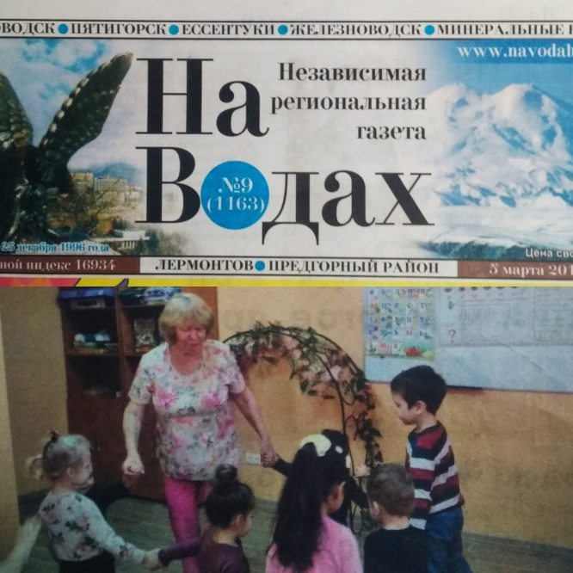
АВРАМЕНКО ВАЛЕНТИНА ИВАНОВНА
ВРАЧ-СТОМАТОЛОГ ДЕТСКИЙ, КАНДИДАТ МЕДИЦИНСКИХ НАУК, ДОЦЕНТ КАФЕДРЫ СТОМАТОЛОГИИ ДЕТСКОГО ВОЗРАСТА и ЧЕЛЮСТНО-ЛИЦЕВОЙ ХИРУРГИИ БАШКИРСКОГО ГОСУДАРСТВЕННОГО МЕДИЦИНСКОГО ИНСТИТУТА имени 15-летия ВЛКСМ работала с 1979 по 2013 годы
Авраменко Валентина Ивановна выпускница стоматологического факультета Ставропольского Государственного медицинского института 1971 года по распределению была направлена в Башкортостан. В республиканском центре врождённой и приобретённой патологии челюстно-лицевой области у детей проработала в должности стоматолога-хирурга с 1971 года по 1979 год. В связи с открытием стоматологического факультета, в 1979 году была избрана на должность ассистента детской стоматологии. Заочно закончила аспирантуру, защитив кандидатскую диссертацию в 1987 году. С 1990 года доцент детской стоматологии. В 1996 году в связи с открытием кафедры стоматологии и челюстно-лицевой хирургии института последипломного образования при Башкирском государственном медицинском университете приглашена на данную кафедру в качестве куратора цикла стоматологии детской с профилактикой стоматологических заболеваний и завуча. Валентина Ивановна «Мама» детских стоматологов, ко всем открытым сердцем, «кипела» в центре возрождения детской стоматологии. Общаться легко и приятно, обаятельная, отдавала свою душу.. Более 120 научно-методических трудов, из них 73 научных труда практической значимости. Отличник здравоохранения Республики Башкортостан. Многогранный труд Авраменко Валентины Ивановны в детской стоматологии является образцом выполнения профессионального долга.

Slide 3
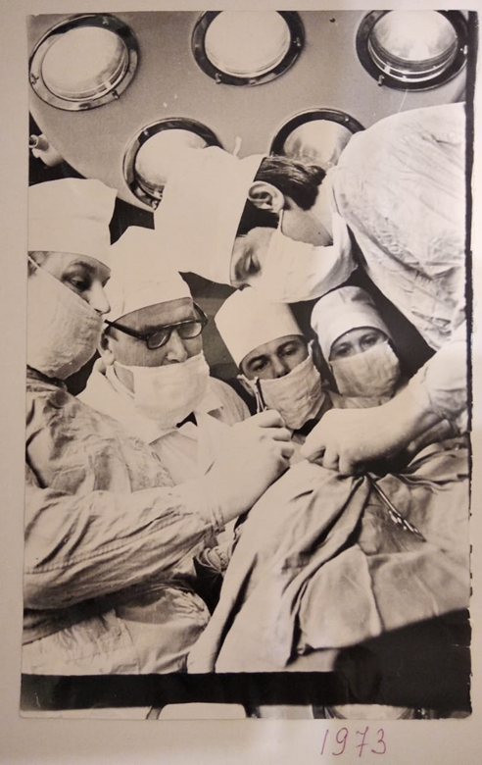
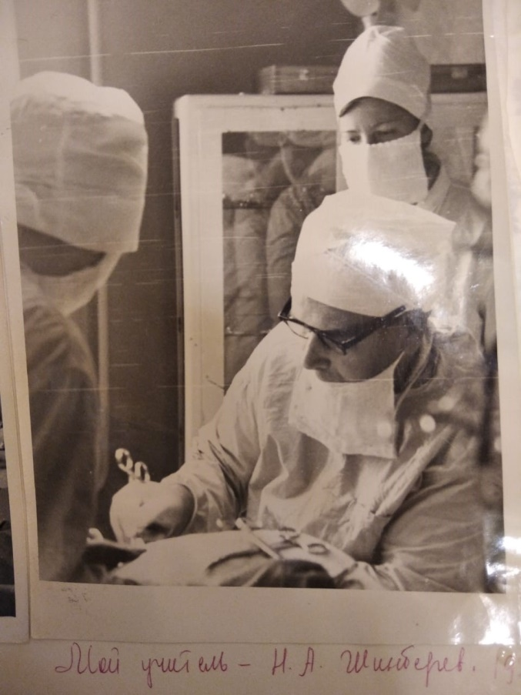
ОСНОВЫ ДИСПАНСЕРИЗАЦИИ ДЕТЕЙВ БАШКОРТОСТАНЕ
Основы диспансеризации детей в Республике Башкортостане заложены с 1968 года. На базе Республиканской стоматологической поликлиники под руководством кандидата медицинских наук Козлинер Борис Давыдовичем был создан стоматологический центр для детей с врожденной и приобретённой патологией челюстно-лицевой области. Козлинер Б.Д. - врач-стоматолог-ортопед и врач-ортодонт. Им проводилась предоперационная подготовка детей с врождёнными расщелинами губы и неба. Для детей с расщелинами неба широко был внедрен метод использования обтураторов. С 1971 года в штате стоматологического центра для детей с врожденной и приобретённой патологией работали специалисты: Шинберев Николай Афанасьевич, Авраменко Валентина Ивановна, Ныркова Людмила Александровна; врач-психолог, врач педиатр, логопед, зубной врач, зубной техник и вспомогательный персонал. Шинберев Николай Афанасьевич выпускник Пермского государственного медицинского института, первый заведующий отделением челюстно-лицевой хирургии в Башкортостане, кандидат медицинских наук, доцент.

Slide 4
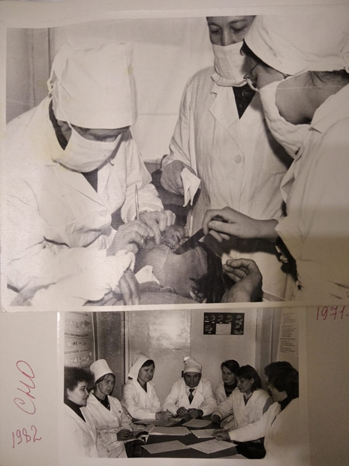
ОСНОВЫ ДИСПАНСЕРИЗАЦИИ ДЕТЕЙ В БАШКОРТОСТАНЕ
На базе ЛОР-отделения Республиканской клинической больницы имени Г.Г.Куватова Николай Афанасьевичем было создано отделение для хирургических стоматологических больных на 15 коек. А в октябре 1972 года было открыто отделение челюстно-лицевой хирургии на 45 коек. В этом отделении под руководством Шинберева Николая Афанасьевича приступили к работе Мингазов Г.Г., Назарова Л.П., Авраменко Валентина Ивановна, Ковтунов А.К. В последующем в Республиканскую больницу имени Г.Г.Куватова был переведён стоматологический центр для детей с врожденной и приобретённой патологией челюстно-лицевой области. Татаринов Виктор Федорович кандидат медицинских наук. Выпускник стоматологического факультета Пермского Государственного медицинского института. По предложению Татаринова В.Ф. был создан стоматологический факультет Башкирского государственного медицинского института имени 15-летия ВЛКСМ.

Slide 5
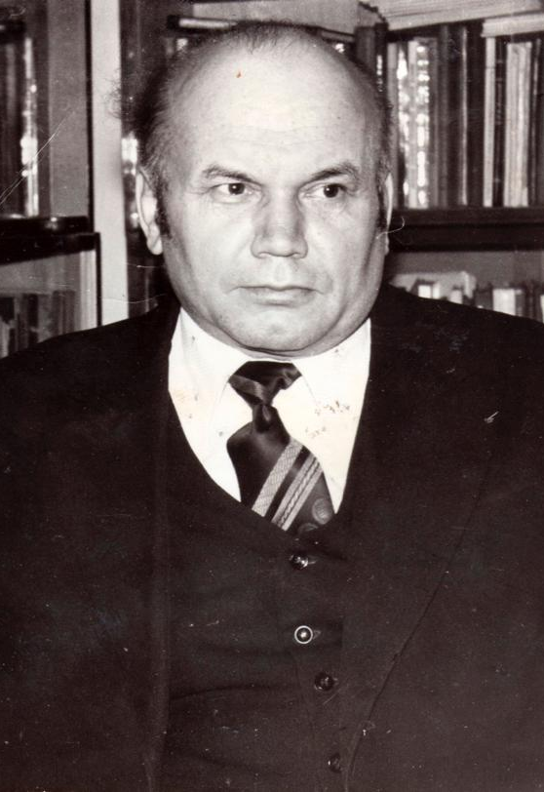
ТАТАРИНОВ ВИКТОР ФЁДОРОВИЧ
КАНДИДАТ МЕДИЦИНСКИХ НАУК, ДОЦЕНТ КАФЕДРЫ СТОМАТОЛОГИИ ДЕТСКОГО ВОЗРАСТА БАШКИРСКОГО ГОСУДАРСТВЕННОГО МЕДИЦИНСКОГО ИНСТИТУТА имени 15-летия ВЛКСМ работал с 1976 по 2000 годы
Татаринов Виктор Федорович родился 20 декабря 1929 года в посёлке Ново-Вятск Кировской области в многодетной семье. В годы Великой Отечественной войны работал на военных заводах учеником токаря, паяльщиком и слесарем. В 1948 году поступил в Молотовский (Пермский) государственный медицинский стоматологический институт. Был Сталинским стипендиатом, председателем студенческого профсоюзного комитета, членом комитета ВЛКСМ института. После окончания с отличием Молотовского (Пермского) государственного медицинского стоматологического института был направлен в распоряжение Министерства здравоохранения БАССР.
С 1952 года по 1954 работал врачом-стоматологом в Салаватском районе в санатории «Янган-Тау». В 1954 году переводом был направлен в Республиканскую клиническую больницу врачом-стоматологом-хирургом. До 1961 года в республике не проводилась плановая помощь и комплексное лечение больных с врождёнными расщелинами губы и неба, вследствие чего большая часть детей не получала соответствующего лечения, а некоторые выезжали в другие города. В 1961 году был создан консультационно-методический центр по комплексному лечению и диспансеризации больных с врождёнными пороками развития лица. Состав центра был утверждён Министерством здравоохранения БАССР. В состав центра вошли хирург-стоматолог, отоларинголог, врач-ортодонт, логопед. Руководителем центра и главным консультантом назначен В.Ф.Татаринов. Им проводились восстановительные операции на лице после номы и волчанки с использованием тканей филатовского стебля. Внедрялись также аллопластика при деформации челюстно-лицевой области с использованием пластмасс, лечились больные с огнестрельными ранениями лица в начале ещё 60-х годов. При корригирующих операциях верхней губы Виктор Фёдорович применял видоизменённую методику Г.В.Кручинского, при которой деформированный и рубцовоизменённый участок красной каймы иссекается треугольным лоскутом, вершина которого обращена в преддверье рта. 5 лет был председателем местного комитета Республиканской клинической больницы, членом Президиума Обкома Союза медработников БАССР.
В 1965 году был назначен главным врачом Республиканской стоматологической поликлиники с выполнением обязанностей главного стоматолога Минздрава БАССР, где вёл большую работу по организации и улучшению стоматологической помощи населению республики. В 1966 году ему присвоена аттестационной комиссией Минздрава БАССР высшая квалификационная категория. В 1967 году В.Ф. Татаринов избран по конкурсу ассистентом кафедры госпитальной хирургии Башкирского государственного медицинского института по курсу стоматологии и челюстно-лицевой хирургии. В этом же году успешно защищена кандидатская диссертация на тему «Опыт диспансеризации и комплексного лечения больных с врождёнными расщелинами верхней губы и нёба в Башкирской АССР».

Slide 6
ТАТАРИНОВ ВИКТОР ФЁДОРОВИЧ
КАНДИДАТ МЕДИЦИНСКИХ НАУК, ДОЦЕНТ КАФЕДРЫ СТОМАТОЛОГИИ ДЕТСКОГО ВОЗРАСТА БАШКИРСКОГО ГОСУДАРСТВЕННОГО МЕДИЦИНСКОГО ИНСТИТУТА имени 15-летия ВЛКСМ работал с 1976 по 2000 годы
(продолжение)
На базе РСП под руководством кандидата медицинских наук Козлинер Борис Давыдовичем был создан стоматологический центр для детей с врожденной и приобретённой патологией челюстно-лицевой области. С 1967 года по 1974 год Виктор Фёдорович Татаринов являлся главным челюстно-лицевой хирургом Минздрава БАССР. В 1972 году Виктором Фёдоровичем Татариновым внедрена криотерапия: бескровный и щадящий метод с применением жидкого азота при лечении детей с сосудистыми новообразованиями. Действие охлаждения на ткани сопровождается анестезирующим, гемостатическим и противовоспалительным эффектами и не оказывает отрицательного воздействия в целом. Заживление ран протекает без осложнений, с образованием косметического рубца. Врачам немало помогли его методические письма по хирургической обработке ран челюстно-лицевой области, лечении переломов и челюстей. С 1971 года по 1974 годы В.Ф. Татаринов является учёным секретарём диссертационного совета института.
В 1975 году он переводится на кафедру ЛОР-болезней с курсом стоматологии. У истоков организации стоматологического факультета при Башкирском государственном медицинском институте имени 15-летия ВЛКСМ, который был открыт в сентябре 1976 года приказом МЗ РСФСР в связи с острым дефицитом стоматологических кадров в Башкирской АССР стоял Татаринов Виктор Фёдорович. Он первый декан стоматологического факультета Башкирского государственного медицинского института имени 15-летия ВЛКСМ. С 1979 года заведующий кафедрой стоматологии, с 1980 года заведующий кафедрой хирургической стоматологии и курса детской стоматологии.
В 1981 году Виктор Фёдорович прошёл конкурс на должность заведующего курса детской стоматологии. В 1986 году в связи с реорганизацией курса детской стоматологии на кафедру стоматологии детского возраста доцент В.Ф.Татаринов прошёл конкурс на должность заведующего этой кафедры на основании приказа №725-К от 16.10.1986 года. Возглавляемый Виктором Фёдоровичем кафедра является образцом в организации учебного процесса, примером в разработке методических материалов, пособий для студентов. Вся деятельность кафедры связана с практическим здравоохранением.
Основными направлениями научных исследований кафедры стоматологии детского возраста являлись проблемы эпидемиологии и первичной комплексной профилактики основных стоматологических заболеваний, реабилитация детей с врожденной и приобретённой патологией челюстно-лицевой области. Результаты исследований сотрудников кафедры были доложены на международных и союзных съездах, конференциях, опубликовано свыше 200 статей в научных журналах и научных сборниках, защищено 5 кандидатских диссертаций, получено более 100 удостоверений на рационализаторские предложения, 12 авторских свидетельств на изобретения.
За период существования кафедры создана клиническая база в детской стоматологической поликлинике № 3 г. Уфы и отделении стоматологической поликлиники № 2 г. Уфы. В 1990 году организован стационар на 40 коек на базе Республиканской детской клинической больницы. С 1992 года по 2000 год проработал доцентом кафедры стоматологии детского возраста. Все годы своей работы Татаринов стремился привлечь в республику сильные кадры. Так было с Флорой Фатыховной Маннановой, которая в течение долгих лет возглавляла кафедру ортопедической стоматологии. Виктор Фёдорович уговорил её приехать из г. Казани, Флора Фатыховна защитила кандидатскую диссертацию, а потом и докторскую. Ф.Ф. Маннановой внесён значительный вклад в научные исследования и развитие преподавания ортодонтии. Были приглашены из г. Махачкалы кандидат медицинских наук Рахленко Аркадий Григорьевич, Чемикосова Татьяна Степановна, защитившие диссертации в г.Казани. Он один из первых в стране начал лечить сосудистые новообразования с использованием жидкого азота.

Slide 7
ТАТАРИНОВ ВИКТОР ФЁДОРОВИЧ
КАНДИДАТ МЕДИЦИНСКИХ НАУК, ДОЦЕНТ КАФЕДРЫ СТОМАТОЛОГИИ ДЕТСКОГО ВОЗРАСТА БАШКИРСКОГО ГОСУДАРСТВЕННОГО МЕДИЦИНСКОГО ИНСТИТУТА имени 15-летия ВЛКСМ работал с 1976 по 2000 годы
(продолжение)
Для этого он разработал специальные инструменты и запатентовал их. Мне посчастливилось с В.Ф. Татариновым на базе Республиканской детской клинической больницы оперировать тяжело больных детей с лимфангиомами и опухолями различной тяжести»,- вспоминает ученик Татаринова Радмир Анварович Хасанов. Важный этап-послеоперационное ведение пациента. До 1987 года Виктор Фёдорович пользовался повязками с синтомициновой эмульсией, после применения которой образовывался струп, при перевязках рана кровоточила. С 1987 года Виктор Фёдорович Татаринов и Радмир Анварович Хасанов с успехом начали применять биологические аппликации нового типа с использованием эфирно-спиртового раствора прополиса. Преимущество в том, что испаряясь, спирт и эфир создают тонкую плёнку смолы, которая эстетична, обладает анестезирующей, противомикробной, кератопластической активностью, стимулирует иммунную систему организма. Разработанный на кафедре инструментарий, методы лечения неоднократно демонстрировались на ВДНХ, отмечены медалями. Сотрудники кафедры, ученики В.Ф.Татаринова Р.А. Хасанов, Н.И. Хамматов награждены значками «Изобретатель СССР».
Виктор Фёдорович всегда оставался творческой личностью, генератором новых идей. За полувековую практику в медицине он не имел ни одной жалобы, летальных случаев, хотя порой приходилось вести приём по 60 человек в день и оперировать. В соответствии с графиком приходилось дежурить с бригадами экстренной помощи. Кого только не привозили: и после автоаварий и пожаров, и с переломами конечностей, и с сотрясениями. Хирург высшей категории безотказно вылетал с санавиацией по экстренным случаям.
В 1987 году Указом Верховного Совета БАССР было присвоено звание «Заслуженный врач БАССР»- результат безупречной службы на благо здравоохранения. В 1998 году он награждён Почётной грамотой Министерства здравоохранения Республики Башкортостан. Почётный член Ассоциации стоматологов Республики Башкортостан. «Большинство выпускников вошло в практическую медицину с основой, полученной от Татаринова, - сказал главный врач Республиканской стоматологической поликлиники Раис Тимергалиевич Буляков. Повысилось качество стоматологической помощи, дальнейшее расширение сети стоматологических учреждений и оснащение их своевременной медицинской техникой, расширение подготовки стоматологических кадров». Он сам блистательный учёный, автор свыше ста научных публикаций, пяти монографий был не по годам бодр и энергичен. Радмир Анварович Хасанов: «Новоиспеченных студентов на первом общем собрании стоматологического факультета встретил декан Татаринов Виктор Федорович. Он кратко ознакомил нас с особенностями специальности «Стоматология» и призвал с первых же дней учебы заняться научной деятельностью. Из присутствующих в зале ни я, ни Наиль Ибрагимович Хамматов, Галина Григорьевна, Елена Шамсиновна, Надежда Александровна даже и мечтать не могли, что вскоре, через 5 лет после окончания института будем работать под руководством Виктора Федоровича на кафедре «Стоматология детского возраста».
Среди множества учеников Татаринова, практиков и руководителей здравоохранения, - нынешние научные кадры: два доктора наук и 15 кандидатов. Заведующая отделением Надежда Александровна «В череде студенческих воспоминаний первого курса учёбы на стоматологическом факультете объявлена обязательная явка на демонстрацию, посвящённой Великой Октябрьской социалистической революции. Понимал, что студентам из далёкой сельской местности важно побыть хоть немного дома и пообщаться с родителями. Светлая память и благодарность за всё, что сделал для студентов 1 выпуска стоматологического факультета. Хотя больше полвека в медицине, с её взлётами и падениями, самыми неожиданными метаморфозами, можно разувериться и подрастерять оптимизм. Но только не Татаринов! Он черпал силы от общения с людьми, от благодарности пациентов, от многогранной научной и педагогической деятельности.
Виктор Фёдорович счастливый человек со своей супругой Ниной Александровной в мире и согласии прожили более 50 лет. Она не только жена и советчица, но и коллега по профессии. Стаж работы семьи Татариновых на ниве медицины сто на двоих, а семейной жизни – даже больше. Единственное, что они заработали самоотверженным трудом - это уважение людей. Татариновы верят в доброту и бескорыстие. Путеводная звезда их очага доброта.

Slide 8
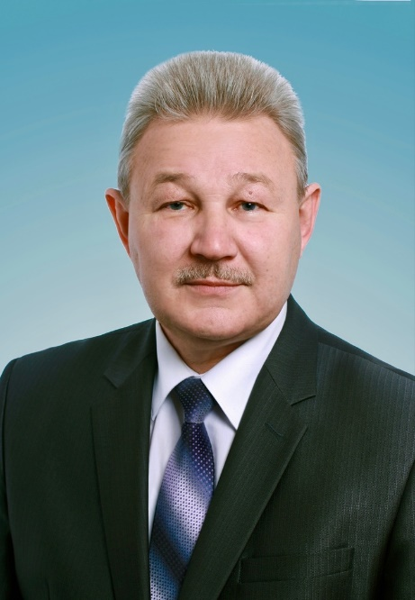
Хамматов Наиль Ибрагимович
Вице-президент РОО «Ассоциация стоматологов Республики Башкортостан», кандидат медицинских наук, директор АНО ДПО «Башкирский медицинский институт», член Совета Стоматологической Ассоциации России, член правления СМС «Медицинская палата» РБ
Хамматов Наиль Ибрагимович родился в 1959 году в деревне Каратал Давлекановского района Республики Башкортостан в семье учителей. В 1976 году окончил Имай-Карамалинскую среднюю школу. С 1976 года по 1981 год обучался на стоматологическом факультете Башкирского государственного медицинского института имени XV-летия ВЛКСМ.
С августа 1981 года по июль 1982 года проходил интернатуру в стоматологической поликлинике №2 г. Уфы. Затем, по направлению Министерства здравоохранения БАССР, работал ответственным стоматологом в Иглинской районной больнице.
В 1984 году прошёл конкурс на должность ассистента кафедры нормальной анатомии Башкирского государственного медицинского института, а в 1985 году переведён на должность ассистента кафедры стоматологии детского возраста, где проработал до 1993 года под руководством заведующего кафедрой, доцента Виктора Фёдоровича Татаринова. Совместно с ассистентом кафедры Л.А. Нырковой преподавал раздел «ортодонтия» студентам стоматологического факультета, совмещая преподавательскую деятельность с научной и консультативной работой, приёмом пациентов. В 1992 году Наиль Ибрагимович успешно защитил кандидатскую диссертацию на тему: «Клинико-экспериментальное обоснование способов заготовки и консервации аллогенных зубов» в Центральном научно-исследовательском институте стоматологии в городе Москва (Научный руководитель доктор медицинских наук, профессор В.В. Рогинский, научный консультант кандидат медицинских наук Р.А. Хасанов). Наиль Ибрагимович с особой теплотой вспоминает годы работы в дружном коллективе кафедры на базе детской стоматологической поликлиники №3 г. Уфа.
С 1993 года по 1994 год Наиль Ибрагимович является заместителем директора по науке в НИИ пересадки зубов «Витадент», а с 1994 года по июль 2012 года работает директором ООО Международный медицинский учебный центр «Витастом». С 2009 года по 2017 год является президентом региональной общественной организации «Ассоциация стоматологов Республики Башкортостан». С 2012 года работает директором АНО ДПО «Башкирский медицинский институт».
Имеет 4 патента на изобретения, им получены удостоверения на 11 рационализаторских предложений и опубликованы более 70 научных работ. Набор инструментов, предложенный им, демонстрировался на Всемирной выставке в Болгарии, на Всероссийской выставке и ВДНХ СССР, где был награжден серебряной медалью.
Наиль Ибрагимович Хамматов – лауреат премии Комсомола Башкирии в области науки, техники и производства. Награжден знаком «Изобретатель СССР», медалью «Отличник стоматологии» I степени и орденом «За заслуги перед стоматологией» I степени, неоднократно участвовал в работе международных симпозиумов, конференций и специализированных выставок в Германии, Венгрии, Китае, США.
Он одним из первых в республике организовал семинары для врачей-стоматологов с целью обучения специалистов передовым технологиям и работе с современными материалами. На базе АНО ДПО «БМИ» постоянно проводятся циклы повышения квалификации для врачей-стоматологов, семинары и мастер-классы с привлечением ведущих отечественных и иностранных специалистов.
В 2016-2017 годах Наиль Ибрагимович работал председателем аккредитационной комиссии Министерства здравоохранения Российской Федерации по допуску к осуществлению медицинской деятельности врачей стоматологов в Республике Башкортостан.
У Наиля Ибрагимовича взаимно дополняющие друг друга медицинская семья: жена Роза Нуризяновна работает врачом-профпатологом, сын Айдар окончил Башкирский государственный медицинский университет с отличием, в настоящее время является клиническим ординатором и работая врачом-стоматологом продолжает добрые дела своего отца, дочь Элина работает преподавателем кафедры иностранных языков в Башкирском государственном медицинском университете.
Хамматов Наиль Ибрагимович – доброжелательный, предприимчивый, умеет оперативно принимать решения в режиме многозадачности. Свою работу выполняет на высоком профессиональном уровне. Наиль Ибрагимович отзывчивый человек, способен выслушать и понять товарища, дать полезный совет и помочь ему. Он пользуется заслуженным уважением и доверием среди коллег и друзей.

Slide 9
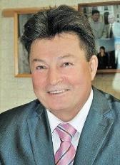
ЧУЙКИН СЕРГЕЙ ВАСИЛЬЕВИЧ
ВРАЧ-СТОМАТОЛОГ ДЕТСКИЙ, ДОКТОР МЕДИЦИНСКИХ НАУК, ПРОФЕССОР КАФЕДРЫ СТОМАТОЛОГИИ ДЕТСКОГО ВОЗРАСТА И ОРТОДОНТИИ С КУРСОМ ИДПО ФГБОУ ВО БГМУ МИНЗДРАВА РОССИИ, РАБОТАЕТ С 1991 ГОДА
Чуйкин Сергей Васильевич после окончания в 1975 году Башкирского государственного медицинского института работал в Чишминской районной больнице. В 1979 году поступил в аспирантуру Башкирского государственного медицинского института и успешно защитил кандидатскую диссертацию. С 1983 по 1990 годы – ассистент кафедры хирургической стоматологии, докторант I Московского медицинского института имени И.М. Сеченова. В 1990 году защитил докторскую диссертацию в Московском медицинском стоматологическом институте под руководством академика РАМН, дважды лауреата Государственной премии России, профессора Н.Н. Бажанова. С 1991 года -заведующий кафедрой стоматологии детского возраста, а с 1995 года одновременно, декан стоматологического факультета Башкирского государственного медицинского университета. С.В. Чуйкин - автор 509 научных работ, 42 монографий и учебных пособий с грифом УМО, 15 изобретений. При аттестации ВУЗов РФ стоматологическому факультету БГМУ присвоена категория «В», а кафедра детской стоматологии заняла первое место в Российской Федерации по учебно-методической работе среди стоматологических кафедр.
В 1992 году впервые в России, профессором С.В. Чуйкиным была организована ассоциация детских стоматологов, что позволило существенно улучшить стоматологическую помощь детям в Республике. В 1995 году он избран Президентом Башкирской ассоциации стоматологов и членом Правления Стоматологической Ассоциации России. В 1996 году по инициативе С.В. Чуйкина, был создан Международный Стоматологический Учебный Центр, в 1996-1997 годах под его руководством проведена «Программа эпидемиологического стоматологического обследования населения Республики Башкортостан» по методике ВОЗ - это дало возможность научно обосновать проведение лечебно-профилактических мероприятий в республике, в 1996-2005 годах внедрена в РБ «Школьная образовательная программа профилактики стоматологических заболеваний» в частности, впервые в России, в сельской местности.
Сергей Васильевич является президентом ассоциации стоматологического образования, вице-президент стоматологической ассоциации РБ. С 2006 года главный эксперт по стоматологии Федеральной службы по надзору в сфере здравоохранения и социального развития Росздрава по РБ.
Основная тематика научных исследований профессора Чуйкина С.В. - гнойно-воспалительные процессы челюстно-лицевой области и их осложнения, врожденные пороки развития челюстно-лицевой области. Он автор нового научного направления. С.В. Чуйкин впервые установил патогенетические механизмы влияния гнойно-воспалительных процессов челюстно-лицевой локализации на центральную нервную систему и разработал медикаментозную защиту головного мозга, снижающую негативное влияние очага воспаления на головной мозг, и предупреждающую внутричерепные осложнения. Приоритет разработанных им новых, эффективных хирургических доступов при флегмонах челюстно-лицевой области, костной аутопластике, способов диагностики, лечения, профилактики осложнений воспалительных процессов челюстно-лицевой области -защищен авторскими свидетельствами на изобретения и патентами Российской Федерации. С.В. Чуйкин имеет широкий спектр научных исследований и проводит операции, включающие не только челюстно-лицевую хирургию, но и оториноларингологию, онкологию, нейрохирургию, грудную хирургию, его научные работы используются в других областях медицины (НИИ нейрохирургии им. Бурденко АМН РФ, НИИ неврологии АМН РФ), а также за рубежом.
Оценкой научной значимости работ С.В. Чуйкина является приглашение его для научно-исследовательской работы в США – в Международный институт пластической и реконструктивной черепно-лицевой хирургии (Даллас), приглашение для чтения лекций в Университет г. Питсбурга (штат Пенсильвания), а также приглашение для проведения операций в других регионах РФ. Профессор Чуйкин С.В. активно участвует во всех мероприятиях Стоматологической Ассоциации России, республиканских и международных конференциях, съездах. Серей Васильевич участник международной Программы по черепно-лицевой хирургии (Сан-Франциско, США), член редакционных советов журналов «Детская стоматология», «Маэстро стоматологии». Имеет 2 золотые медали ВДНХ Российской Федерации, медаль «Изобретатель Российской Федерации», медаль «Отличник стоматологии I степени», орден «За заслуги перед стоматологией I степени» СТАР.

Slide 10
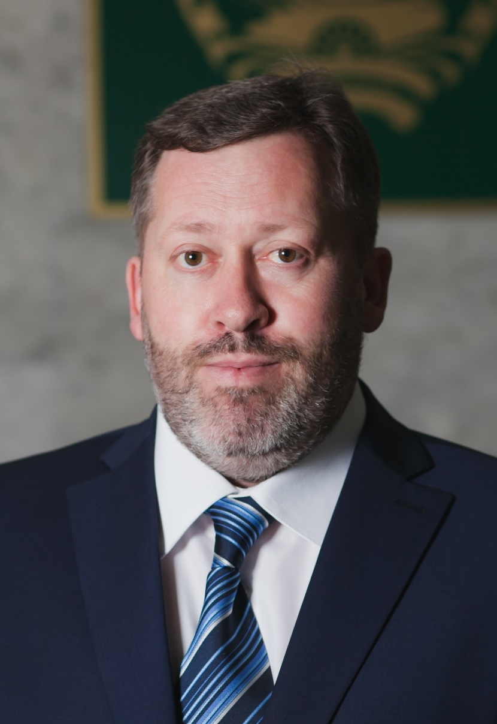
АВЕРЬЯНОВ СЕРГЕЙ ВИТАЛЬЕВИЧ
ВРАЧ-СТОМАТОЛОГ ДЕТСКИЙ, ДОКТОР МЕДИЦИНСКИХ НАУК, ЗАВЕДУЮЩИЙ КАФЕДРОЙ ОРТОПЕДИЧЕСКОЙ СТОМАТОЛОГИИ И ЧЕЛЮСТНО-ЛИЦЕВОЙ ХИРУРГИИ с КУРСОМ ИДПО БГМУ
Аверьянов Сергей Витальевич, 1970 года рождения, родился в городе Белорецке. После окончания средней школы поступил в Башкирский государственный медицинский университет и с отличием его закончил в 1994 году. С 1995 по 1997 годы проходил обучение в клинической ординатуре по специальности «Ортодонтия». В 1999 году защитил кандидатскую диссертацию, а в 2010 году-докторскую.
Им опубликовано 635 научных публикаций, 21 монография, 22 учебных пособия с грифом УМО МЗ РФ, 39 методических рекомендаций для студентов и врачей, 8 патентов. Аверьянов С.В. является соавтором Национального руководства «Детская терапевтическая стоматология», «Ортодонтия». Постоянно повышает свой профессиональный уровень путем изучения современной новейшей специальной литературы, посещения выездных семинаров ведущих стоматологов. Аверьянов С.В. выступает с докладами на съездах ортодонтов России (г. Москва), а также на ежегодных Всероссийских и республиканских конференциях стоматологов.
Аверьянов С.В. в настоящее время ведет лечебно-консультативный прием больных в клинической стоматологической поликлинике Башкирского государственного медицинского университета, внедряя в лечебный процесс передовые методы профилактики лечения зубочелюстно-лицевых аномалий у детей. Им много сделано для развития стоматологической службы в Республике Башкортостан. Аверьянов С.В. принимает самое активное участие во всесторонних исследованиях кафедры, направленных на изучение стоматологической заболеваемости и разработки комплекса мероприятий по охране и укреплению здоровья, совершенствованию организации стоматологического обслуживания. Аверьянов С.В. проводит обучение студентов, ординаторов и слушателей института последипломного образования.
Всё свободное время Аверьянов Сергей Витальевич посвящает своей семье. Является любящим мужем и вместе с супругой они воспитывают дочь, которая решила отчасти пойти по стопам своего отца и поступила в Башкирский государственный медицинский университет и уже учится на 5 курсе.
За время работы он заслужил уважение коллег, учеников, а также пациентов. Сергей Витальевич проявил себя грамотным, квалифицированным специалистом и талантливым организатором, умеющим оперативно решать самые сложные вопросы, отличается высокой работоспособностью и требовательностью. Преданность работе не осталась незамеченной и за добросовестную работу и достигнутые успехи в производственных показателях неоднократно Сергей Витальевич отмечался благодарностями клинической стоматологической поликлинике Башкирского государственного медицинского университета, грамотами клинической стоматологической поликлиники Башкирского государственного медицинского университета, БГМУ, за добросовестную и безупречную работу награждён почётной грамотой Министерства здравоохранения Республики Башкортостан.
Аверьянов Сергей Витальевич является «Отличником Здравоохранения Российской Федерации», Заслуженным врачом Республики Башкортостан, награждён Стоматологической Ассоциацией России «Отличник стоматологии», «За заслуги перед стоматологией», а также награжден почетным званием «Заслуженный стоматолог».

Slide 11
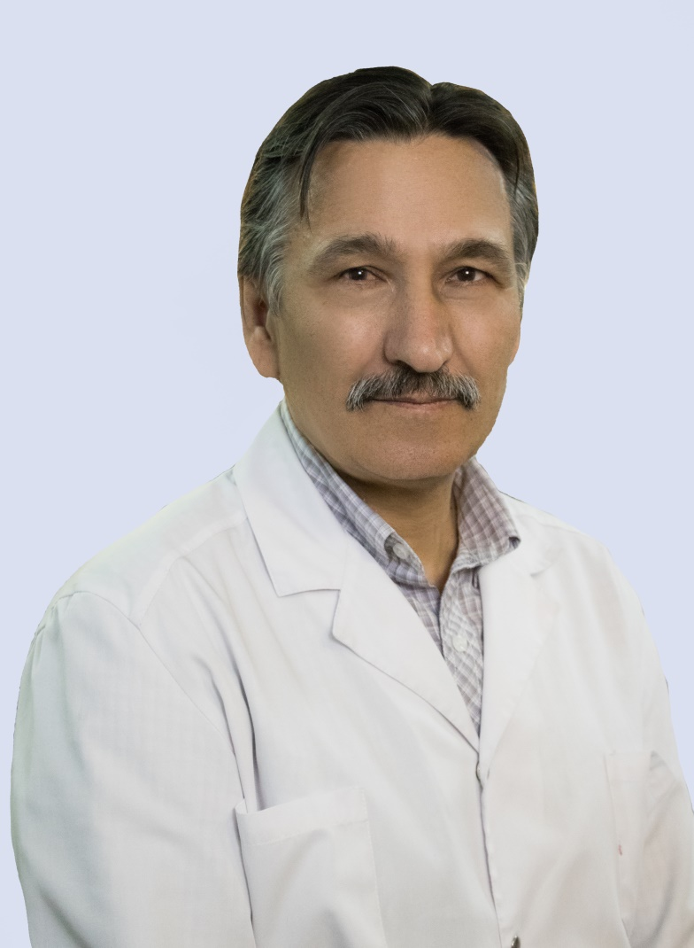
Петров Петр Иванович
ВРАЧ-СТОМАТОЛОГ, КАНДИДАТ МЕДИЦИНСКИХ НАУК, ДОЦЕНТ КАФЕДРЫ ОРТОПЕДИЧЕСКОЙ СТОМАТОЛОГИИ С КУРСАМИ ИДПО ФГБОУ ВО БГМУ МИНЗДРАВА РОССИИ, НАРОДНЫЙ АКАДЕМИК «ЧУВАШСКОЙ НАРОДНОЙ АКАДЕМИИ НАУК И ИСКУССТВ»
Петров Петр Иванович родился 23 сентября 1956 года в д. Николаевка Кармаскалинского района Башкирской АССР. После школы поступил в Уфимское медицинское училище №1 на фельдшерское отделение, где учился с 1972 по 1976 г.г.
С 1976-1978 г.г. служил в Советской Армии.
С 1978 по 1983 г.г. учился на стоматологическом факультете Башкирского государственного медицинского института (БГМИ), параллельно – в заочном Народном университете искусств.
С 1983 по 1988 г.г. работал врачом-ортодонтом в детской стоматологической поликлинике №3 г.Уфы.
С 1988 по 1991г.г. - ассистентом кафедры ортопедической стоматологии БГМИ,.
С 1991 г. учился в очной целевой аспирантуре Московского медицинского стоматологического института им. Н. А. Семашко.
В 1994 г. защитил кандидатскую диссертацию на тему "Диагностика и профилактика нарушения дикции при ортопедическом лечении с использованием пластиночных протезов".
С 1994 по 2003 годы - ассистент (с 2003 по 2010 г.г. – доцент) кафедры ортопедической стоматологии в БГМУ.
С 2010 года - доцент кафедры стоматологии и челюстно-лицевой хирургии института последипломного образования (ИДПО) БГМУ. Статей – 94, монографий – 1, учебно-методических работ – 12, патентов – 2 («Способ диагностики на­рушения дикции», «Способ лечения негативных переживаний»).
Основное научное направление – профилактика профессиональных заболеваний у врачей-стоматологов, краеведение, генеалогия. На сегодняшний день в его родословном древе более 96 тысяч персон. Многократно выставлял свое древо на показ широкой аудитории в телевизионных каналах «Вся Уфа», «БСТ», «Россия-24», «Life», радио «Спутник - FM», в интернет газетах «Уфагоробзор», «Комсомольская правда», «Аргументы и факты». Отмечен дипломом лауреата Республиканского конкурса на лучшее составление родословной в номинации «За доскональное, подробное изучение родословной (2009), «За шежере с самыми глубокими корнями» (2010), письменной благодарностью Чувашского национального конгресса (2013), дипломом победителя межрегионального конкурса генеалогических древ за «Йăх-несĕлсен тымарĕсене тĕпчесе пысăк çитĕнÿсем тунăшăн» (2014). За многолетний труд по исследованию и составлению родословного древа награжден серебренным орденом Н.В.Никольского (2013), за активную пропаганду наследия П.М.Миронова - медалью просветителя П.М.Миронова (2016). За многолетний добросовестный труд в 2022 году награжден почетной грамотой МЗ РФ.

Slide 12
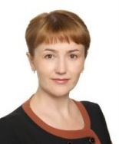
АКМАЛОВА ГЮЗЕЛЬ МАРАТОВНА
ВРАЧ-СТОМАТОЛОГ ДЕТСКИЙ, ДОКТОР МЕДИЦИНСКИХ НАУК, ПРОФЕССОР КАФЕДРЫ СТОМАТОЛОГИИ ДЕТСКОГО ВОЗРАСТА и ОРТОДОНТИИ с КУРСОМ ИДПО БГМУ
Акмалова Гюзель Маратовна с 17 марта по 18 апреля 2008 года проходила повышение квалификации по педагогике и психологии высшей школы в ГОУ ВПО Российского государственного профессионально-педагогического университета по теме «Актуальные проблемы педагогики и психологии высшей школы», г. Екатеринбург. В 2014 году повышение квалификации по педагогике и психологии высшей школы в МГГУ им.М.А.Шолохова, г.Москва. В 2002 и 2008 году - повышение квалификации по специальности - стоматология терапевтическая при ГОУ ВПО Уральской государственной медицинской академии. С 20 мая по 15 июня 2013 года повышение квалификации по специальности «стоматология терапевтическая» при ИПО ГОУ ВПО БГМУ (сертификат А №1649189).
В 2014 году подтверждена высшая категория по специальности «стоматология терапевтическая»
(уд. № 8230-09). С 2019 года – профессор кафедры стоматологии детского возраста и ортодонтии с курсом ИДПО БГМУ.
Стаж работы 15 лет. Преподаваемые дисциплины, курсы: терапевтическая стоматология 2, 3, 4, 5 курсы. Научные интересы: заболевания слизистой оболочки полости рта.
Основные публикации:
1. Иммунопатогенетические аспекты неспецифических сиалоаденитов, ассоциированных с цитомегаловирусной инфекцией у детей/ Вопросы практической педиатрии. 2018. Т. 13. № 2. С. 39-43.
2. Характеристика микрофлоры полости рта у детей с хроническим рецидивирующим афтозным стоматитом/ Стоматология детского возраста и профилактика. 2018. Т. 17. № 2 (65). С. 29-31.
3. Изучение функционирования гистогематических барьеров при красном плоском лишае слизистой оболочки рта/ АКТУАЛЬНЫЕ ВОПРОСЫ СТОМАТОЛОГИИ. Сборник научных трудов, посвященный основателю кафедры ортопедической стоматологии КГМУ профессору Исааку Михайловичу Оксману. – Казань. - 2019. – 448 с.

Slide 13
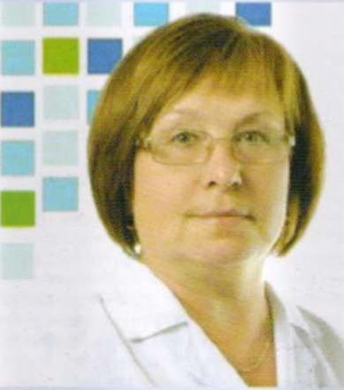
АКАТЬЕВА ГАЛИНА ГРИГОРЬЕВНА
ВРАЧ-СТОМАТОЛОГ ДЕТСКИЙ, КАНДИДАТ МЕДИЦИНСКИХ НАУК, ДОЦЕНТ КАФЕДРЫ СТОМАТОЛОГИИ ДЕТСКОГО ВОЗРАСТА И ОРТОДОНТИИ С КУРСОМ ИДПО ФГБОУ ВО БГМУ МИНЗДРАВА РОССИИ, РАБОТАЕТ С 1983 ГОДА
Акатьева Галина Григорьевна начала трудовую деятельность медицинской сестры в 1975 году в больнице №18 г. Уфы. После окончания стоматологического факультета Башкирского государственного медицинского института в 1981 году прошла интернатуру по терапевтической стоматологии в Республиканской стоматологической поликлинике.
В 1982 – 1983 годах работала врачом-стоматологом в больнице №3 г. Уфы. С декабря 1983 года – ассистент кафедры стоматологии детского возраста Башкирского государственного медицинского института. С 1986 – 1990 годы обучалась в заочной аспирантуре на кафедре стоматологии профилактики стоматологических заболеваний ММСИ им. Н.А.Семашко. С 1992 года работает доцентом кафедры стоматологии детского возраста БГМУ. Общий стаж работы 40лет. В 2016 – 2018 годах по приказам МЗ РФ участвовала в работе аккредитационной комиссии специалистов в ФГБОУ ВО «Оренбургский государственный медицинский университет» МЗ РФ. Являлась координатором школьной образовательной программы профилактики стоматологических заболеваний, проводимой под эгидой СТАР. В 1997 году проводила эпидемиологическое обследование населения РБ по приказу МЗ РФ.
Галина Григорьевна внедрила в лечебный процесс: методы экзогенной фторпрофилактики, метод герметизации фиссур, минимально-инвазивные методы лечения кариеса зубов, методика витальной ампутации, применение Европейских критериев стоматологического здоровья для оценки стоматологического статуса школьников республики. С 1992 года имеет высшую квалификационную категорию по специальности «стоматология детская».
Галина Григорьевна пользуется заслуженным авторитетом среди студентов, коллег и врачей республики. За заслуги в области здравоохранения и подготовку кадров стоматологического профиля Акатьева Галина Григорьевна награждена почётными грамотами МЗ РБ, МЗ РФ и БГМУ, знаком «Отличник здравоохранения Российской Федерации».

Slide 14
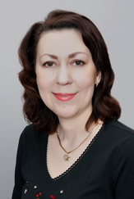
ЕГОРОВА ЕЛЕНА ГЕРТРУДОВНА
ВРАЧ-СТОМАТОЛОГ ДЕТСКИЙ, КАНДИДАТ МЕДИЦИНСКИХ НАУК, ДОЦЕНТ КАФЕДРЫ СТОМАТОЛОГИИ ДЕТСКОГО ВОЗРАСТА и ОРТОДОНТИИ с КУРСОМ ИДПО ФГБОУ ВО БГМУ МИНЗДРАВА РОССИИ, РАБОТАЕТ С 1995 ГОДА
Егорова Елена Гертрудовна в 1994 году окончила стоматологический факультет Башкирского государственного медицинского института имени 15-летия ВЛКСМ. С 1994 по 1995 годы прошла интернатуру на кафедре терапевтической стоматологии.
С 1995 года по настоящее время работает доцентом кафедры стоматологии детского возраста и ортодонтии с курсом ИПО ГБОУ ВПО БГМУ. Является секретарем Ученого совета, секретарем ГЭК стоматологического факультета по специальности «Стоматология». В 2006 году защитила кандидатскую диссертацию по теме: «Фитопрепараты в комплексной профилактике кариеса зубов у детей в городе с нефтехимической промышленностью». Имеет 72 научные работы, в том числе: 6 монографий, 4 пособия с грифом УМО, 7 патентов на изобретение РФ. Елена Гертрудовна в 2017 году прошла повышение квалификации по педагогике и психологии в ФГБОУ ВО БГМУ МЗ РФ, а в 2019 году - повышение квалификации по специальности «Стоматология детская» при ФГБОУ ВО БГМУ МЗ РФ.
Стаж работы 25 лет. Основные публикации:
1. Фитопрепараты в лечении больных красным плоским лишаем слизистой
оболочки рта. Сборник материалов конференции «Актуальные вопросы стоматологии»
г. Уфа. 2016. С. 177
2. Проблемы стоматологии. 2018. Т. 14. № 1. С. 47-51. Материалы одиннадцатого сибирского конгресса: «Стоматология и челюстно-лицевая хирургия с международным участием»; Всероссийского симпозиума: «Новые технологии в стоматологии». Под общей редакцией научного руководителя Сибирских конгрессов профессора Железного П.А. - Новосибирск: ИПЦ НГМУ, 2016. - с. 47 – 49.
3. Чувствительность дентина зубов у пациентов со стенозами сонных артерий. Проблемы стоматологии. 2018. Т. 14. № 1. С. 47-51.

Slide 15
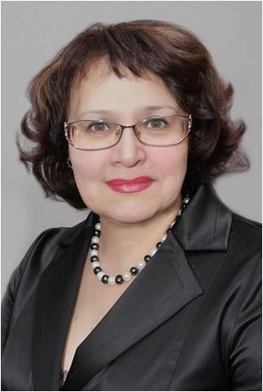
МУХАМЕТОВА ЕЛЕНА ШАМСИНОВНА
ВРАЧ-СТОМАТОЛОГ ДЕТСКИЙ, КАНДИДАТ МЕДИЦИНСКИХ НАУК, ДОЦЕНТ КАФЕДРЫ СТОМАТОЛОГИИ ДЕТСКОГО ВОЗРАСТА И ОРТОДОНТИИ С КУРСОМ ИДПО ФГБОУ ВО БГМУ МИНЗДРАВА РОССИИ
Мухаметова Елена Шамсиновна родилась в деревне Шалым Таштогольского района Кемеровской области в 07.12.1957 г., в 1981 году окончила стоматологический факультет Башкирского государственного медицинского института. С 1981 по 1984 годы работала врачом-стоматологом в Республиканской стоматологической поликлинике. С 1984 по 1996 годы работала ассистентом, с 1996 по 2014 годы - доцентом на кафедре стоматологии детского возраста БГМУ. В 1992 году успешно защитила кандидатскую диссертацию, результаты которой были использованы при разработке приказа №200-Д-292 МЗ БАССР и МНО БАССР от 04.05.1990 года "О мерах по улучшению профилактики стоматологических заболеваний в организованных детских коллективах". Научная деятельность ее посвящена изучению неблагоприятного влияния экотоксикантов на состояние органов полости рта у детей с целью своевременного осуществления профилактических и корригирующих мер. Ею установлены региональные особенности стоматологического статуса у детей, проживающих в городах с развитой нефтехимической промышленностью.
Елена Шамсиновна является высококвалифицированным специалистом в области стоматологии детского возраста, в 1992 году ей присвоена высшая квалификационная категория врача - стоматолога детского, постоянно работает над повышением своего профессионального образования, педагогическую работу успешно сочетает с лечебной и научно - исследовательской деятельностью. Владеет современными методами диагностики, профилактики и лечения стоматологических заболеваний у детей различного возраста. Проводит лечебно-консультативную работу по терапевтическому разделу детской стоматологии.
Активно участвовала в подготовке стоматологических кадров, в совместной работе с органами здравоохранения проводила большую работу по снижению уровня стоматологической заболеваемости среди детского населения Республики Башкортостан. С ее участием была разработана и внедрена комплексная программа профилактики стоматологических заболеваний у детей РБ. Она по заданию МЗ РФ и МЗ РБ проводила эпидемиологическое обследование по методике ВОЗ населения Республики Башкортостан, неоднократно выезжала в сельские районы республики для оказания лечебно-профилактической помощи.
Е.Ш. Мухаметова вносит значительный вклад в пропаганду здорового образа жизни среди подрастающего поколения республики, с 1997 года активно внедряла Школьную образовательную программу в области стоматологии в г. Уфе и Стерлитамакском районе. Для повышения уровня санитарно-гигиенических знаний по вопросам профилактики стоматологических заболеваний ею были подготовлены методические рекомендации для педагогов и родителей, для сельских школьников ею были разработаны учебные пособия с иллюстрациями на башкирском и русском языках.
Елена Шамсиновна являлась заместителем декана стоматологического факультета по лечебной работе, руководителем интернатуры по стоматологии детского возраста, экспертом Росздравнадзора по РБ участвовала в работе по лицензированию и аккредитации детских стоматологических учреждений республики. Широко внедряет в лечебно-профилактическую работу детских стоматологических учреждений РБ высокотехнологичные методы диагностики, лечения и профилактики стоматологических заболеваний. Среди них можно отметить разработку и внедрение современных методов лечения детей с травматическими повреждениями зубов, некариозных поражений твердых тканей зубов. Для практического здравоохранения ею подготовлены и изданы ряд методических рекомендаций, информационно-методических писем, пособий, утвержденных МЗ РФ и МЗ РБ, подготовлены видеофильмы и мультимедийные атласы по современным методам лечения заболеваний зубов детей.
Е.Ш. Мухаметова ежегодно выступала с докладами на Всероссийских, республиканских и городских научно-практических конференциях, проводила семинары, читает лекции для врачей-стоматологов и зубных врачей. Она неоднократно выступала по республиканскому радио и телевидению по вопросам профилактики стоматологических заболеваний.
Результаты исследований Мухаметовой Е.Ш. опубликованы в научных журналах и сборниках, она автор 193 работ, их них 68 совместно с практическими врачами, 38 методических рекомендаций и пособий. Стаж работы по специальности 40 лет, педагогический 30 лет.
За многолетнюю хорошую работу в деле подготовки стоматологических кадров республики, высокие показатели в работе в 2002 году ей объявлена благодарность от МЗ РФ. Мухаметова Е.Ш. награждена "Почетной грамотой МЗ РФ", «Почетной грамотой МЗ РБ», "Почетной грамотой администрации городского округа г. Уфа", неоднократно награждалась «Почетной грамотой БГМУ». В 2007 году за многолетний, плодотворный труд в системе здравоохранения республики награждена нагрудным знаком «Отличник здравоохранения Республики Башкортостан».

Slide 16
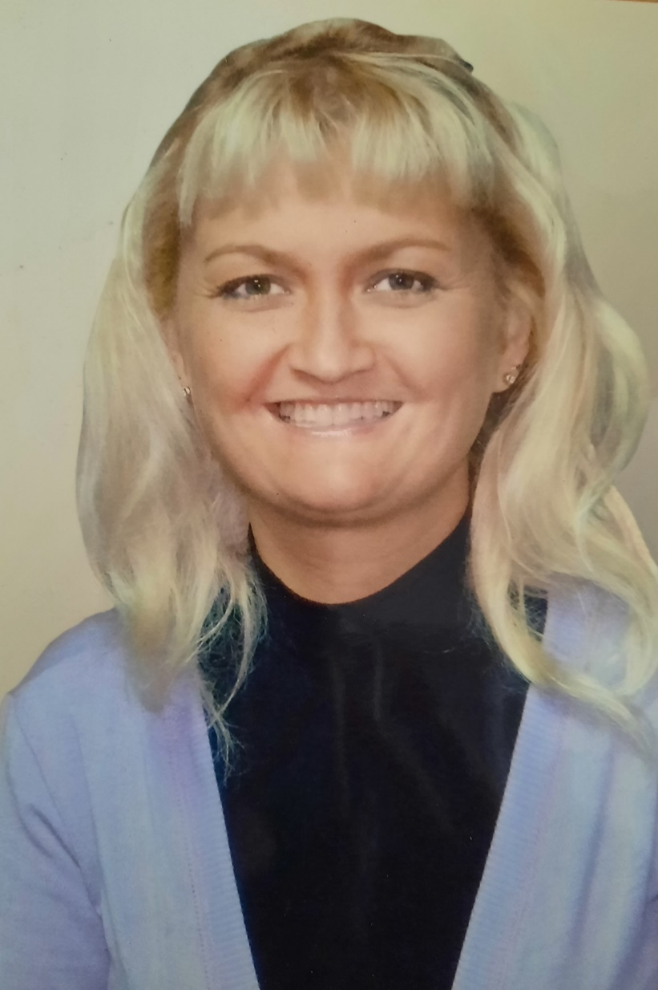
АФЛАХАНОВА ГУЗЕЛЬ РИНАТОВНА
ВРАЧ-СТОМАТОЛОГ ДЕТСКИЙ, КАНДИДАТ МЕДИЦИНСКИХ НАУК, ДОЦЕНТ КАФЕДРЫ СТОМАТОЛОГИИ ДЕТСКОГО ВОЗРАСТА и ОРТОДОНТИИ с КУРСОМ ИДПО ФГБОУ ВО БГМУ
Афлаханова Гузель Ринатовна в 1992 году поступила на стоматологический факультет Башкирского государственного медицинского института им. XV-летия ВЛКСМ, после окончания которого проходила годичную интернатуру на базе Республиканской стоматологической поликлиники по специальности «Стоматология терапевтическая». С 1998 года по 2001год проходила аспирантуру при БГМУ. В 2002 году защитила кандидатскую диссертацию на тему: «Клинико-экспериментальное исследование консервирующего раствора «Викон». Имеет 48 научных работ, 1 монографию, 3 учебно-методическое пособие с грифом УМО, 1 рационализаторское предложение.
С 2002 года по настоящее время работает доцентом кафедры стоматологии детского возраста и ортодонтии ФГБОУ ВО БГМУ. Является секретарем учебно-методического Совета по специальности «Стоматология», ответственным по кафедре по лечебной работе, ответственным по производственной практике, по ординатуре по специальности «Стоматология детская». С 2014 года по настоящее время работает доцентом кафедры стоматологии детского возраста и ортодонтии с курсом ИПО ГБОУ ВПО БГМУ. Гузель Ринатовна в 2017 году прошла повышение квалификации по педагогике и психологии в ФГБОУ ВО БГМУ МЗ РФ, а в 2019 году - повышение квалификации по специальности «Стоматология детская» при ФГБОУ ВО БГМУ МЗ РФ. Общий стаж работы 23 года, стаж работы по специальности 18 лет. Преподаваемые дисциплины, курсы: терапевтическая стоматология 2, 3, 4, 5 курсы. Научные интересы: стоматологическая заболеваемость среди детей, воспитывающихся вне семьи.
Основные публикации:
1. Результаты лечения хронических форм пульпита временных зубов у детей методом пульпотомии с применением препарата «Pulpotec» («Dentaries SA»). Материалы одиннадцатого сибирского конгресса: «Стоматология и челюстно-лицевая хирургия с международным участием»; Всероссийского симпозиума: «Новые технологии в стоматологии». Под общей редакцией научного руководителя Сибирских конгрессов профессора Железного П.А. - Новосибирск: ИПЦ НГМУ, 2016. - с. 270-273
2. Чувствительность дентина зубов у пациентов со стенозами сонных артерий. Проблемы стоматологии. 2018. Т. 14. № 1. С. 47-51.
3. Профилактическая работа с детьми, находящимися в трудной жизненной ситуации, в рамках пилотного проекта «Стоматологи - детям Республики Башкортостан» «Актуальные вопросы стоматологии и 19-й международной специализированной выставки «Дентал-Экспо. Стоматология Урала-2018».

Slide 17
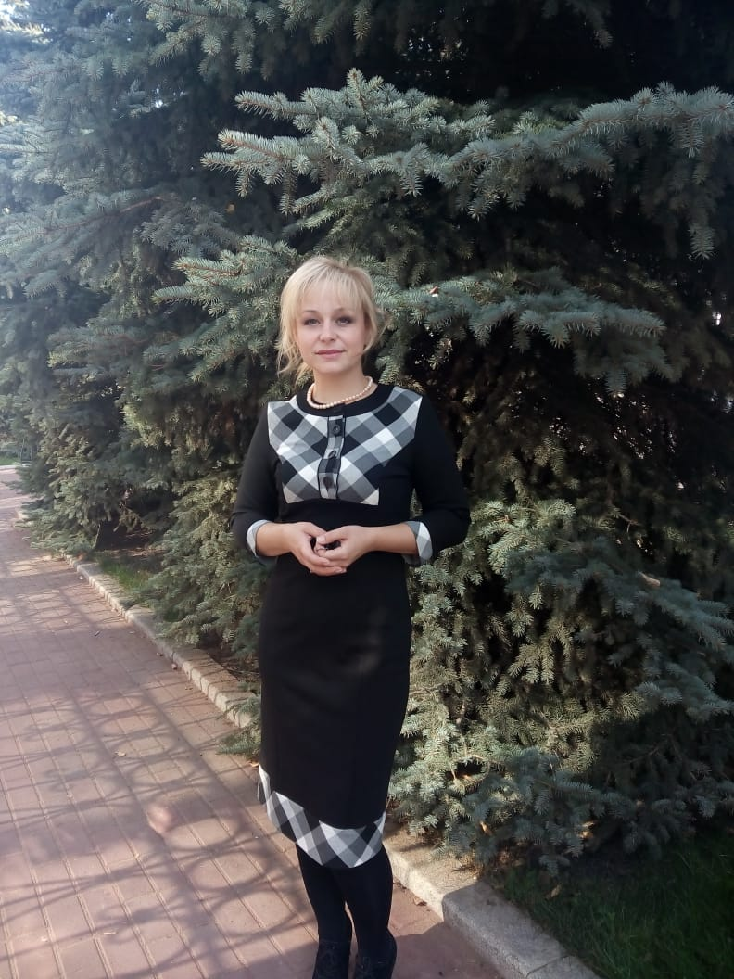
МАКУШЕВА НАТАЛЬЯ ВЯЧЕСЛАВОВНА
ВРАЧ-СТОМАТОЛОГ ДЕТСКИЙ, КАНДИДАТ МЕДИЦИНСКИХ НАУК, ДОЦЕНТ КАФЕДРЫ СТОМАТОЛОГИИ ДЕТСКОГО ВОЗРАСТА и ОРТОДОНТИИ С КУРСОМ ИДПО ФГБОУ ВО БГМУ МИНЗДРАВА РОССИИ, РАБОТАЕТ С 2004 ГОДА
Макушева Наталья Вячеславовна в 1999 году поступила на стоматологический факультет Башкирского государственного медицинского института им. XV- летия ВЛКСМ. С 2004 года по 2005 год проходила интернатуру на кафедре стоматологии детского возраста. В 2010 году защитила кандидатскую диссертацию по теме «Клиническое и диагностическое значение оценки стоматологического статуса у пациентов с атеросклеротическими стенозами сонных артерий». Имеет 23 научные работы: в том числе 2 монографии, 1 патент на изобретение.
Образовательная деятельность: с 2004 года по настоящее время работает доцентом кафедры стоматологии детского возраста и ортодонтии с курсом ИДПО ФГБОУ ВО БГМУ. В 2016 году прошла повышение квалификации «Современные психолого-педагогические, образовательные и информационные технологии при реализации образовательных программ». Стаж работы 13 лет. Научные интересы: профилактика стоматологических заболеваний.
Основные публикации:
1. Распространённость и интенсивность кариеса зубов у детей в период сменного прикуса, проживающих в городе Уфа / АКТУАЛЬНЫЕ ВОПРОСЫ СТОМАТОЛОГИИ. Сборник научных трудов, посвященный основателю кафедры ортопедической стоматологии КГМУ профессору Исааку Михайловичу Оксману. – Казань. - 2019. – 448 с.
2. Взаимосвязь стенозов сонных артерий и стоматологических заболеваний/ АКТУАЛЬНЫЕ ВОПРОСЫ СТОМАТОЛОГИИ. Сборник научных трудов, посвященный основателю кафедры ортопедической стоматологии КГМУ профессору Исааку Михайловичу Оксману. – Казань. - 2019. – 448 с.
3. Исследование мазков – отпечатков гнойных ран при использовании мази с фурациллином, лидокаином и дибунолом для лечения абсцессов и флегмон челюстно-лицевой области у детей/ Проблемы стоматологии, 2019, том 15, №2.

Slide 18
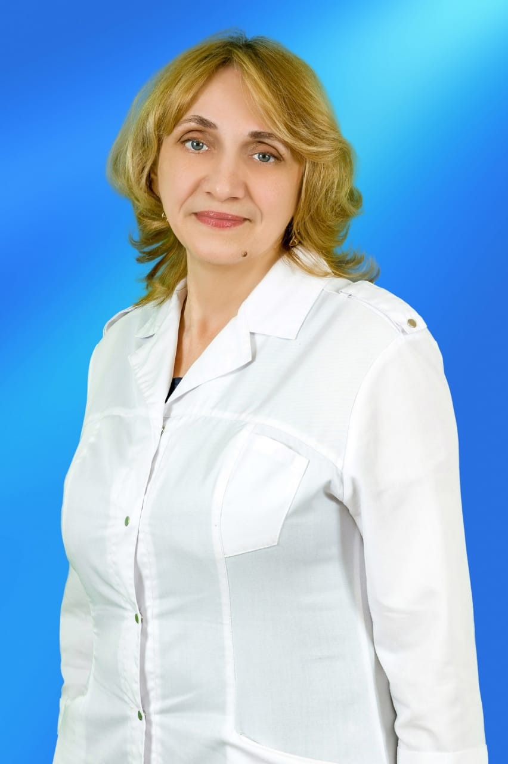
СНЕТКОВА ТАТЬЯНА ВЛАДИМИРОВНА
ВРАЧ-СТОМАТОЛОГ ДЕТСКИЙ, КАНДИДАТ МЕДИЦИНСКИХ НАУК, ДОЦЕНТ КАФЕДРЫ СТОМАТОЛОГИИ ДЕТСКОГО ВОЗРАСТА И ОРТОДОНТИИ С КУРСОМ ИДПО БГМУ, РАБОТАЕТ С 1990 ГОДА
Снеткова Татьяна Владимировна в 1982 году поступила на стоматологический факультет Башкирского государственного медицинского института имени 15-летия ВЛКСМ, после окончания которого обучалась в клинической ординатуре по специальности «Стоматология детского возраста». С 1990 года по 1999 год работала ассистентом на кафедре стоматологии детского возраста, с 1999 года по настоящее время в должности доцента. Является ответственным на кафедре по ординатуре. Татьяна Владимировна имеет высшую квалификационную категорию по специальности «Ортодонтия». В 1997 защитила кандидатскую диссертацию на тему «Комплексное лечение детей с врожденной расщелиной неба после уранопластики с применением ауторезонансной низкочастотной вибротерапии». Имеет 114 научных работ, 6 монографий, 11 учебно-методических пособий с грифом УМО, 1 патент.
Награждена почетной грамотой министерства образования РБ. Стаж работы 30 лет. Преподаваемые дисциплины, курсы: ортодонтия 4, 5 курсы, инновационные методы по ортодонтии. Научные интересы: эпидемиология и профилактика зубочелюстных аномалий, дети с ограниченными возможностями здоровья (слабовидящие, слепые).
Основные публикации:
1. Стоматологическая заболеваемость у слепых и слабовидящих детей / Проблемы стоматологии Т.14, №4
2. Заболеваемость кариесом постоянных зубов у школьников с патологией органов зрения «Актуальные вопросы стоматологии и 19-й международной специализированной выставки «Дентал-Экспо. Стоматология Урала-2018».
3. Распространенность и интенсивность кариеса зубов у детей в период сменного прикуса, проживающих в городе Уфа/ АКТУАЛЬНЫЕ ВОПРОСЫ СТОМАТОЛОГИИ. Сборник научных трудов, посвященный основателю кафедры ортопедической стоматологии КГМУ профессору Исааку Михайловичу Оксману. – Казань. - 2019. – 448 с.

Slide 19
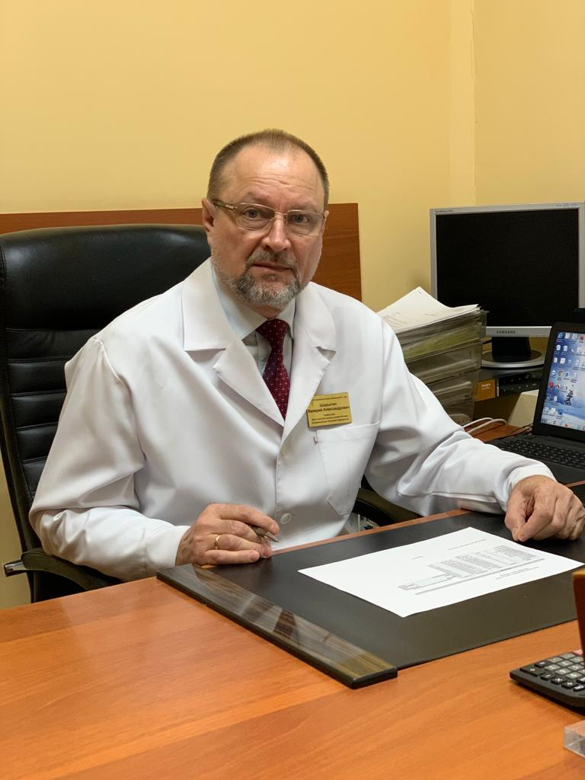
ШАРЫГИН ВАЛЕРИЙ АЛЕКСАНДРОВИЧ
ВРАЧ-ОРТОДОНТ ДЕТСКАЯ СТОМАТОЛОГИЧЕСКАЯ ПОЛИКЛИНИКА №3 г. УФА, работал с 1982 года по 1986 год
ГЛАВНЫЙ ВРАЧ ГАУЗ РБ СТОМАТОЛОГИЧЕСКАЯ ПОЛИКЛИНИКА №8 г. УФА С 2005 ПО 2020 годы
Шарыгин Валерий Александрович родился в 1960 году в деревне Побоище Кугарчинского района Республики Башкортостан. В 1982 году окончил стоматологический факультет Башкирского Государственного медицинского института им. XV-летия ВЛКСМ. По окончании института был распределен в Детскую стоматологическую поликлинику №3 города Уфы, где в совершенстве овладел методами ортодонтического лечения детей с зубо-челюстными аномалиями. С июня по декабрь 1986 года работал врачом - ортодонтом в Стоматологической поликлинике №1 города Уфы. В 1986 году переведен врачом-стоматологом-ортопедом в Стоматологическую поликлинику №2 города Уфы. В 1987 году назначен заведующим ортопедическим отделением и проработал в этой должности 18 лет.
С мая 2005 года по настоящее время работает главным врачом стоматологической поликлиники №8 города Уфы. Шарыгин Валерий Александрович грамотный специалист и руководитель. Является настоящим профессионалом, умело руководит вверенным ему учреждением, сочетая теоретические знания с практической работой. Является членом врачебно-консультативной комиссии поликлиники, консультирует и проводит лечение сложных ортопедических больных. В совершенстве владеет методами изготовления протезов из металлокерамики, металлокомпозита и всеми современными видами сложного зубочелюстного протезирования.
Пользуется заслуженным уважением среди коллег и населения. Награжден Почетными грамотами Управления здравоохранения Администрации городского округа город Уфа Республики Башкортостан в 1999 и 2010 годах и Почетной грамотой Уфимского городского Совета в 2003 году. В 2006 году присвоено Почетное звание Заслуженный врач Республики Башкортостан. В 2014 году награжден Почетной грамотой Министерства здравоохранения Российской Федерации. Женат, имеет двоих детей.

